Slide 1
Государственное казенное общеобразовательное учреждение Краснодарского края специальная (коррекционная) школа-интернат г. Темрюка
Отчет о реализации проекта краевой инновационной площадки
(КИП-2018)
Тема проекта:
«Модель формирования и мониторинга
личностных и коммуникативных базовых учебных действий у обучающихся с умственной отсталостью»

Slide 2
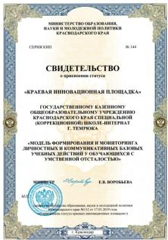
В январе 2019 года Государственному казенному общеобразовательному учреждению Краснодарского края специальной (коррекционной) школе-интернату г.Темрюка присвоен статус краевой инновационной площадки
Основной идеей деятельности краевой инновационной площадки является создание условий для успешной социализации и дальнейшей социальной адаптации обучающихся на основе выстроенной модели, обеспечивающей реализацию комплексного, дифференцированного и индивидуально-ориентированного подхода к достижению обучающимися личностных результатов образования, предусмотренных Федеральным государственным образовательным Стандартом образования обучающихся с умственной отсталостью.

Slide 3
Инновационность проекта
1. В ходе реализации проекта будут разработаны и апробированы индикаторы для оценки уровня сформированности личностных и коммуникативных БУД, а также сформирован диагностический инструментарий для осуществления мониторинга достижения обучающимися личностных результатов образования, предусмотренных ФГОС образования обучающихся с умственной отсталостью. В настоящее время представленные в примерной адаптированной основной образовательной программе для обучающихся с умственной отсталостью формулировки личностных БУД не позволяют оценивать динамику их формирования и нуждаются в более конкретных индикаторах, основывающихся на типологических особенностях этой группы обучающихся. Кроме того, есть необходимость отбора диагностического инструментария, позволяющего осуществлять комплексную оценку личностных результатов образования этой категории обучающихся.
2. В соответствии с ФГОС образования обучающихся с умственной отсталостью и определяемыми им результатами образования будет разработана модель формирования системы личностных БУД в учебной и внеурочной деятельности. Учитывая изменения в организации и содержании специального образования, связанные с введением Стандарта, а также изменения состава обучающихся коррекционных школ возникла необходимость внедрения новых подходов к личностному развитию обучающихся с умственной отсталостью и профилактике у них девиантного поведения.

Slide 4
Задачи, обозначенные в проекте на 2019-2021 годы
1.Организовать деятельность педагогов по внедрению модели формирования личностных и коммуникативных БУД у обучающихся.
1.1. Разработать индикаторы для оценки уровня сформированности личностных и коммуникативных БУД.
1.2.Осуществить отбор диагностического инструментария для проведения мониторинга сформированности личностных и коммуникативных БУД.
1.3.Проводить мониторинг сформированности у обучающихся с умственной отсталостью личностных и коммуникативных БУД на основе разработанных индикаторов.
1.4.Создать образовательные условия для реализации дифференцированного и индивидуального подходов к формированию личностных и коммуникативных БУД у обучающихся в учебной и внеурочной деятельности на основе обсуждения результатов мониторинга по каждому обучающемуся на школьном ППк (при необходимости проводя более углубленную диагностику детей с низкими результатами).

Slide 5
Задачи, обозначенные в проекте на 2019-2021 годы
1.5.Включать в индивидуальные карты развития обучающихся индикаторов, позволяющих отразить динамику формирования личностных и коммуникативных БУД.
2.Сформировать электронный ресурс по образовательным технологиям, способствующим формированию личностных и коммуникативных БУД у обучающихся с умственной отсталостью.
3.Приобрести дополнительное оборудование, учебно-методическую литературу для кабинетов педагога-психолога и учителя-логопеда для реализации программ, связанных с формированием личностных и коммуникативных БУД.
4.Организовать регулярное проведение на базе школы семинаров, групповых и индивидуальных консультаций для педагогов и родителей детей из муниципальных общеобразовательных школ по вопросам образования и личностного развития детей с умственной отсталостью, а также профилактики у них девиантного поведения.
5.Разработать методические рекомендации по проведению мониторинга сформированности личностных и коммуникативных и БУД у обучающихся с умственной отсталостью.

Slide 6
Критерии для оценки результативности инновационного проекта
1
Наличие модели формирования БУД.
2
Наличие методического инструментария для реализации проекта.
4
Положительные итоговые результаты внедрения модели формирования и мониторинга личностных и коммуникативных БУД у обучающихся.
3
5
Повышение уровня профессиональной компетентности педагогов в вопросах проектирования условий для формирования системы личностных и коммуникативных БУД.
Активное сотрудничество школы-интерната с образовательными и другими организациями города, края.

Slide 7
Основные составляющие модели
формирования личностных и коммуникативных БУД
у обучающихся с интеллектуальными нарушениями
1. Направления формирования
личностных и коммуникативных БУД
В учебной деятельности
(на учебных предметах)
Во внеурочной деятельности
В работе факультативов, кружков
В системе специальных внеурочных мероприятий
(экскурсии, конкурсы
и др.)
В реализации коррекционных курсов
2. Технология формирования личностных и коммуникативных БУД
Алгоритм проектирования образовательных ситуаций, способствующих формированию БУД;
содержание,
методы,
средства ,
формы ,
образовательной деятельности

Slide 8
Комплексная диагностика уровня сформированности
личностных и коммуникативных БУД
Направления и методы комплексной диагностики
сформированности личностных и коммуникативных БУД
у обучающихся с умственной отсталостью
Педагогическая диагностика
Педагогическое наблюдение
Типовые диагностические задачи
Психологическая
и логопедическая
Психологическая
(в т.ч. экспериментально- психологическая)
Логопедическая
Анкетирование родителей

Slide 9
Методический инструментарий для определения уровня сформированности личностных и коммуникативных БУД
1. Изучение личных дел обучающихся
Цели: уточнить медицинские показания к приему в школу;
2.Стандартизированные наблюдения
изучение детско-родительских отношений в семье обучающегося;
Изучение особенностей взаимоотношений со сверстниками.
«Особенности поведения детей во внеурочной деятельности»;
«Поведение детей на уроках»;
«Определение уровня тревожности».
http://korrtem.ucoz.ru/2020-21_uch_god/INNOV_PLOHADKA/metod_diagnost.pdf

Slide 10
Методический инструментарий для определения уровня сформированности личностных и коммуникативных БУД
3.Методы
диагностики
Методика «Исследование школьной мотивации учащихся 3-4 классов» (Лускановой Н.Г.)
Методы
диагностики
Методы диагностики
Опрос «Определение наличия трудностей взаимоотношений обучающихся начальных классов со сверстниками»
Анкета для родителей «Оценка школьной мотивации»
Социометрическая методика «Два домика» по Т.Д. Марцинковской (упрощенный вариант).
Методика «Межличностные отношения ребенка» Рене Жиля
Методика «Кактус» графическая методика М.А. Панфиловой
Методика «Диагностика самооценки психических состояний» (Г.Айзенк)
Модифицированный опросник «Ребенок глазами взрослого» (А.А. Романов).
http://korrtem.ucoz.ru/index/innovacionnaja_dejatelnost/0-125

Slide 11
Мониторинг сформированности личностных и коммуникативных базовых учебных действий
1 | Личностные базовые учебные действия, представленные в ПАООП У/О в.1 | Показатели сформированности | Оценка в баллах | Метод оценивания | Специалисты, участвующие в оценке показателя
1.1 | осознание себя как ученика, заинтересованного посещением школы, обучением, занятиями, как члена семьи, одноклассника, друга | знает правила поведения в школе, в классе (на уроке), на перемене; |  | беседа, опрос | учитель, психолог
 |  | дает социально одобряемые ответы на вопросы об отношении к посещению школы |  | беседа, опрос | учитель, психолог
 |  | соблюдает школьные правила (сидит за партой, поднимает руку, действует в соответствии с инструкцией учителя) |  | стандартизированное наблюдение | учитель
 |  | проявляет старательность, подчинение дисциплинарным требованиям, адекватные эмоциональные реакции на похвалу и порицание учителя |  | стандартизированное наблюдение | учитель
 |  | стремиться отвечать на вопросы учителя, быть успешным в учебе |  | стандартизированное наблюдение | учитель
 |  | знает свои домашние обязанности |  | беседа, опрос | психолог
 |  | выполняет требования родителей |  | беседа, опрос | психолог
 |  | знает правила общения с взрослыми и сверстниками |  | беседа, опрос | учитель, психолог
 |  | соблюдает правила общения с взрослыми и сверстниками |  | стандартизированное наблюдение | психолог
 |  | имеет друзей в школе и вне школы |  | беседа, опрос | психолог
 |  | имеет представление о нормах дружеских отношений |  | беседа, опрос | психолог

Slide 12
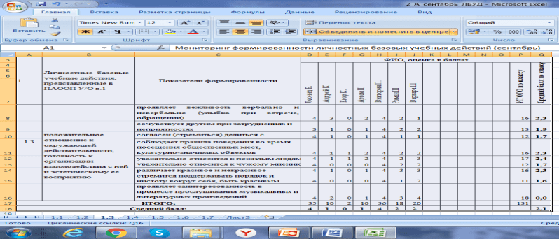
Мониторинг сформированности личностных и коммуникативных базовых учебных действий
Время проведения: сентябрь 2019-2021г.
Контингент: учащиеся 2а класса (7 чел.), 3а класса (7 чел.), 4а класса (7 чел.)
Метод диагностики: стандартизированное педагогическое наблюдение
http://korrtem.ucoz.ru/2021-22_uch_god/INNOV_PLOCHADKA/monitoring_lbud_i_kbud.pdf

Slide 13
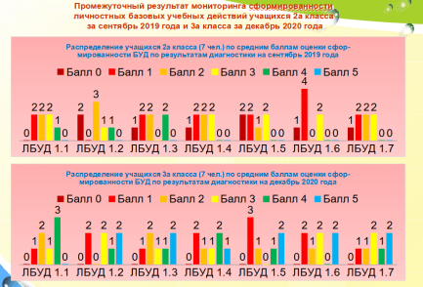
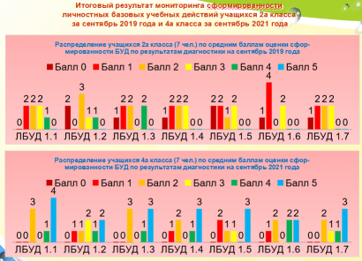
Положительные итоговые результаты внедрения модели формирования личностных БУД
Класс | 5 баллов | 4 балла | 3 балла | 2 балла | 1 балл | 0 баллов
2а класс (7 человек) за сентябрь 2019 года | 0 | 1 | 2 | 2 | 2 | 1
3а класс (7 человек) за декабрь 2020 года | 2 | 1 | 1 | 1 | 1 | 0
4а класс (7 человек) за сентябрь 2021 года | 2 | 2 | 1 | 2 | 1 | 0

Slide 14
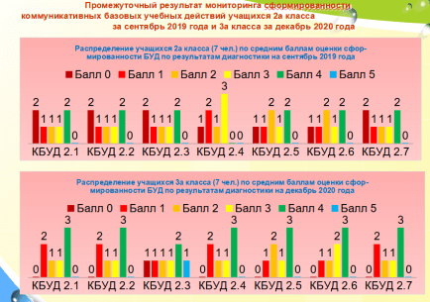
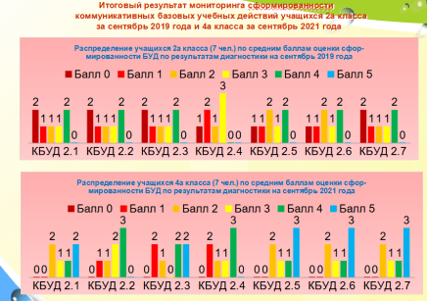
Положительные итоговые результаты внедрения модели формирования коммуникативных БУД
Класс | 5 баллов | 4 балла | 3 балла | 2 балла | 1 балл | 0 баллов
2а класс (7 человек) за сентябрь 2019 года | 0 | 2 | 1 | 1 | 1 | 2
3а класс (7 человек) за декабрь 2020 года | 0 | 3 | 1 | 1 | 2 | 0
4а класс (7 человек) за сентябрь 2021 года | 2 | 1 | 1 | 2 | 1 | 0

Slide 15
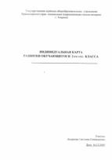
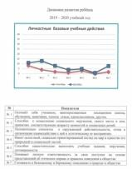
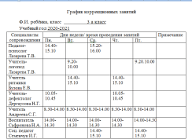
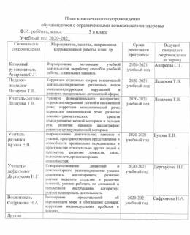
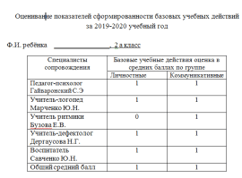
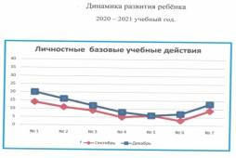
Индивидуальные карты развития обучающихся
На основании сравнения показателей текущей и предыдущей оценки экспертная группа делает вывод о динамике развития жизненной компетенции обучающегося с УО за год по каждому показателю по следующей шкале: 0– регресс, 1– отсутствие динамики, 2 - минимальная динамика, 3– средняя динамика, 4– выраженная динамика, 5 – полное освоение действия.

Slide 16
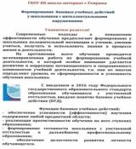
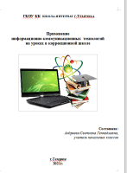
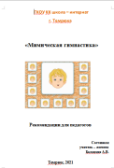
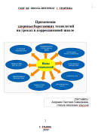
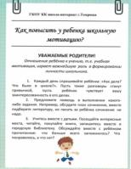
Рекомендации педагогам и родителям для повышения уровня школьной мотивации и учебной активности
http://korrtem.ucoz.ru/index/metodicheskie_rekomendacii/0-164

Slide 17
http://korrtem.ucoz.ru/2020-21_uch_god/INNOV_PLOHADKA/elekt_resurs.pdf

Slide 18
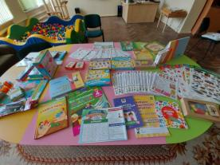
Приобретение мебели и учебно-методической литературы специалистам коррекционной службы

Slide 19
Повышение уровня профессиональной компетентности педагогов, участвующих в проекте, в вопросах формирования личностных и коммуникативных БУД
Проведение в школе-интернате внутренних (для педагогов, участвующих в проекте) методических мероприятий
(2 раза в четверть)
Повышение уровня профессиональной компетентности участников:
- обучение педагогов на курсах повышения квалификации;
- участие и выступления на краевых научно-практических конференциях

Slide 20
Повышение уровня профессиональной компетентности педагогов, участвующих в проекте, в вопросах формирования личностных и коммуникативных БУД
Васильева Мария Александровна
– призер (2 место)
конкурса профессионального мастерства
«Лучший педагог-дефектолог
Краснодарского края»
Повышение уровня профессиональной компетентности участников:
участие в краевом конкурсе профессионального мастерства «Лучший педагог-дефектолог Краснодарского края;
- проведение мастер-классов, круглых столов;

Slide 21
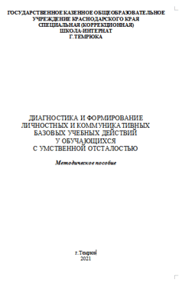
1.Диагностика и формирование личностных и коммуникативных базовых учебных действий у обучающихся с умственной отсталостью: методическое пособие / Под ред. Л.П. Кузмы. – Краснодар: ГБОУ ИРО, 2021. – 104 с. В методическом пособии представлены подходы к формированию и диагностике личностных и коммуникативных базовых учебных действий у обучающихся с умственной отсталостью в учебной и внеурочной деятельности. Предлагаемые методы оценивания и формирования базовых учебных действий в учебной и внеурочной деятельности соответствуют методологии федерального государственного образовательного стандарта обучающихся с умственной отсталостью (с интеллектуальными нарушениями). Освещаются также вопросы взаимодействия специалистов в системе работы по формированию личностных и коммуникативных базовых учебных действий у обучающихся с умственной отсталостью.
Выпуск инновационных продуктов
http://korrtem.ucoz.ru/index/metodicheskie_rekomendacii/0-164

Slide 22
«Интерактивное учебное пособие по математике «Обыкновенные дроби 5 класс», автор-составитель Кивва В.Е., учитель математики ГКОУ КК школы-интерната г.Темрюка. Содержание электронного пособия включает арифметические задачи, тестовые контрольные задания, интерактивные упражнения на усвоение теоретического материала и на отработку практических навыков. Предлагаемые поурочные разработки помогут учителю целенаправленно, системно и последовательно выстроить учебную деятельность обучающихся по овладению знаниями, умениями и навыками по изучаемой теме, создать условия для формирования личностных и коммуникативных, регулятивных и познавательных базовых учебных действий, повысить уровень учебно-познавательной активности школьников на уроках математики. Отличительной особенностью интерактивного электронного пособия «Обыкновенные дроби» является создание собственной тематической последовательности курса с возможностью включить дополнительные медиаобъекты в структуру самого пособия. Пособие включает презентации, видеоролики, тесты и карточки с заданиями. Электронная форма пособия позволяет более интенсивно и эффективно работать с предлагаемым материалом, используя все преимущества компьютера (редактирование, комбинирование, поиск, печать и т.п.).
Выпуск инновационных продуктов
http://korrtem.ucoz.ru/index/metodicheskie_rekomendacii/0-164

Slide 23
Сетевое взаимодействие школы-интерната с образовательными и другими организациями города, края
МКУ «Информационно-методический центр»
в системе дополнительного образования администрации муниципального образования Темрюкский район:
32 - общеобразовательных учреждения;
10 - дошкольных образовательных учреждения
МКУ «Городское библиотечное объединение» г.Темрюка
МБУК «Районный дом культуры» МО Темрюкский район
МБОУ СОШ №28 муниципального образования Темрюкский район
МБОУ ДЮСШ «Виктория»

Slide 24
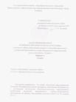
Результативность деятельности краевой инновационной площадки-2018
за 2019-2021 годы
1. Разработаны и утверждены локальные нормативно-правовые акты, определяющие порядок организации инновационной деятельности, подготовлена организационно-методическая документация по реализации проекта.
3. Описана модель формирования личностных и коммуникативных базовых учебных действий в учебной и внеурочной деятельности.
2. Подготовлено программно-методическое обеспечение, включающие содержание образовательной деятельности, направленное на формирование личностных и коммуникативных БУД

Slide 25
Апробация и диссеминация результатов КИП-2018 на основе сетевого взаимодействия – региональный уровень
Выступления на VI краевом фестивале образовательных инноваций «От инновационных идей до методических пособий». (г.Краснодар, 24 сентября 2021г.)
Выступления на межрайонном семинаре по теме: «Региональный опыт сопровождения детей с РАС» (п.Св.Путь Темрюкского района,
15 августа 2019 г.)

Slide 26
Апробация и диссеминация результатов КИП-2018
на основе сетевого взаимодействия – муниципальный уровень
Выступление на августовской педагогической конференции муниципального образования Темрюкский район
(г.Темрюк,
29 августа 2019 г.)
Выступления на муниципальном методическом семинаре «Формирование личностных и коммуникативных базовых учебных действий у обучающихся с интеллектуальными нарушениями в учебной и внеурочной деятельности»
(г.Темрюк, 25–28 июня 2019 г.)
Выступление на муниципальном методическом семинаре «Модель мониторинга сформированности личностных и коммуникативных базовых учебных действий у обучающихся с интеллектуальными нарушениями в учебной и внеурочной деятельности»
(г.Темрюк , 30 октября 2019г.)
Выступления и проведение мастер-классов на муниципальном научно-методическом семинаре «Создание специальных условий для развития личности обучающихся с ОВЗ в коррекционно-воспитательном процессе»
(ст. Тамань Темрюкского района, 28 марта 2019г.)

Slide 27
Результаты деятельности инновационной площадки в 2019-2021 годах в публикациях:
2.В Сборнике материалов краевой научно-практической конференции по вопросам образования и комплексного сопровождения лиц с ограниченными возможностями здоровья в Краснодарском крае/ Под ред. Л.П. Кузмы, В.В. Рябцева, Е.А. шумиловой. – Типография ИП Кривлякин С.П. («Оптима»). – Сочи, 2019.-120с. - 3 публикаций.
3. В сборнике материалов IX краевой научно-практической конференции «Проблемы и перспективы развития системы непрерывного образования лиц с ограниченными возможностями здоровья в Краснодарском крае (Краснодар, 26 октября 2021г.) / Под ред. Л.П. Кузмы, О.О. Бахтиновой, А.В.Смахтиной, И.С.Извариной. – Красноадр, ГБОУ ИРО,2022.- 5 публикаций.
1. В сборнике статей по организации и содержанию специального и инклюзивного образования/Под редакцией Л.П. Кузмы, В.С. Савельевой, Е.А. Шумиловой.- Сочи: Типография ИП Кривлякин С.П. («Оптима»). – Сочи, 2018.-112с. - 4 публикаций.
http://korrtem.ucoz.ru/index/metodicheskie_rekomendacii/0-164

Slide 28
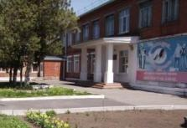
Государственное казенное общеобразовательное учреждение Краснодарского края специальная (коррекционная) школа-интернат г. Темрюка
Юридический адрес: 353508, Российская Федерация, Краснодарский край, г. Темрюк, ул. Труда, д.129. Директор: Лучшева Галина Анатольевна Тел/факс: (86148) 4-17-73, (86148) 4-35-02. Электронная почта: lazareva55@mail.ru Официальный сайт — http://korrtem.ucoz.ru

